Slide 1
Культура и быт российских немцев Алтайского края

Slide 2
Макеты первых домов (с. Подсосново)

Slide 3
Ложка именная (с. Подсосново)
Ручка дверная (с. Гришковка)

Slide 4
Робольтис (с. Ананьевка)

Slide 5
Лошадка (с. Ананьевка)

Slide 6
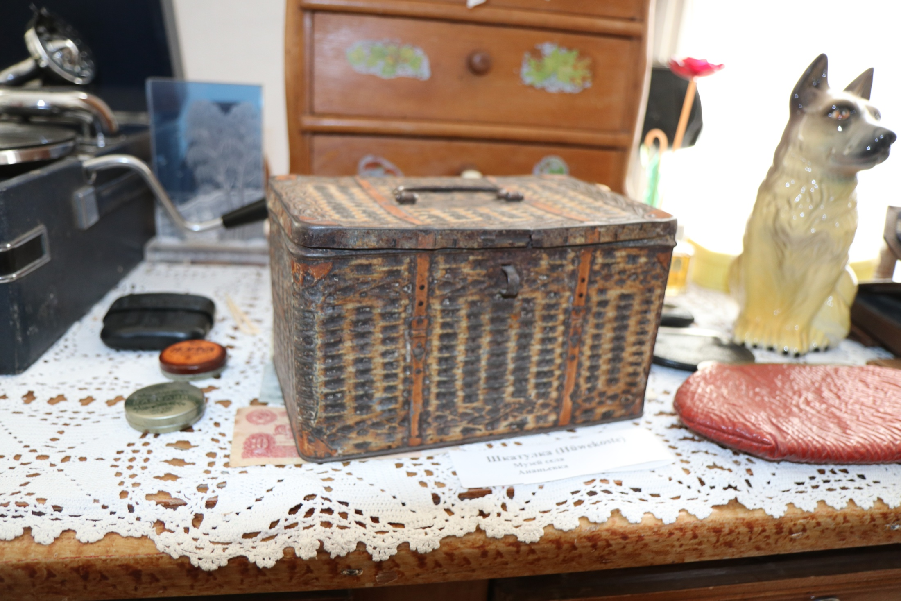
Шкатулка для украшений (с. Ананьевка)

Slide 7
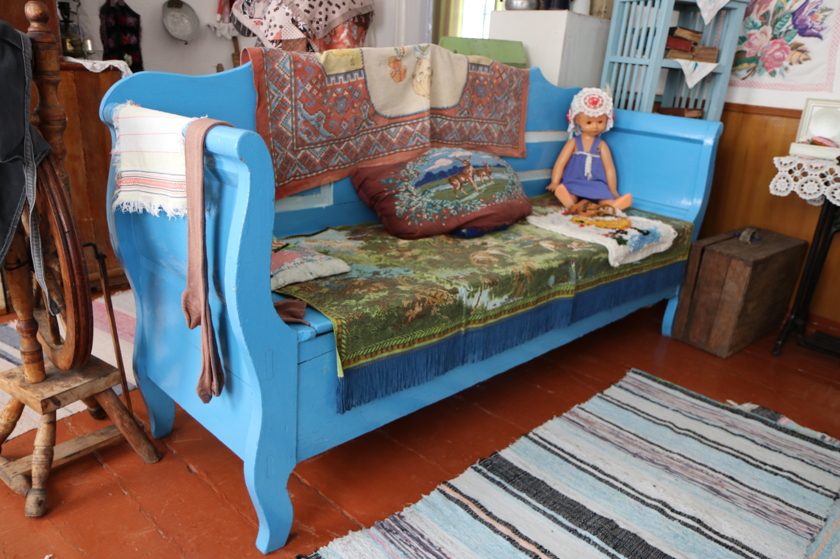
Диван – кровать (с. Ананьевка)

Slide 8
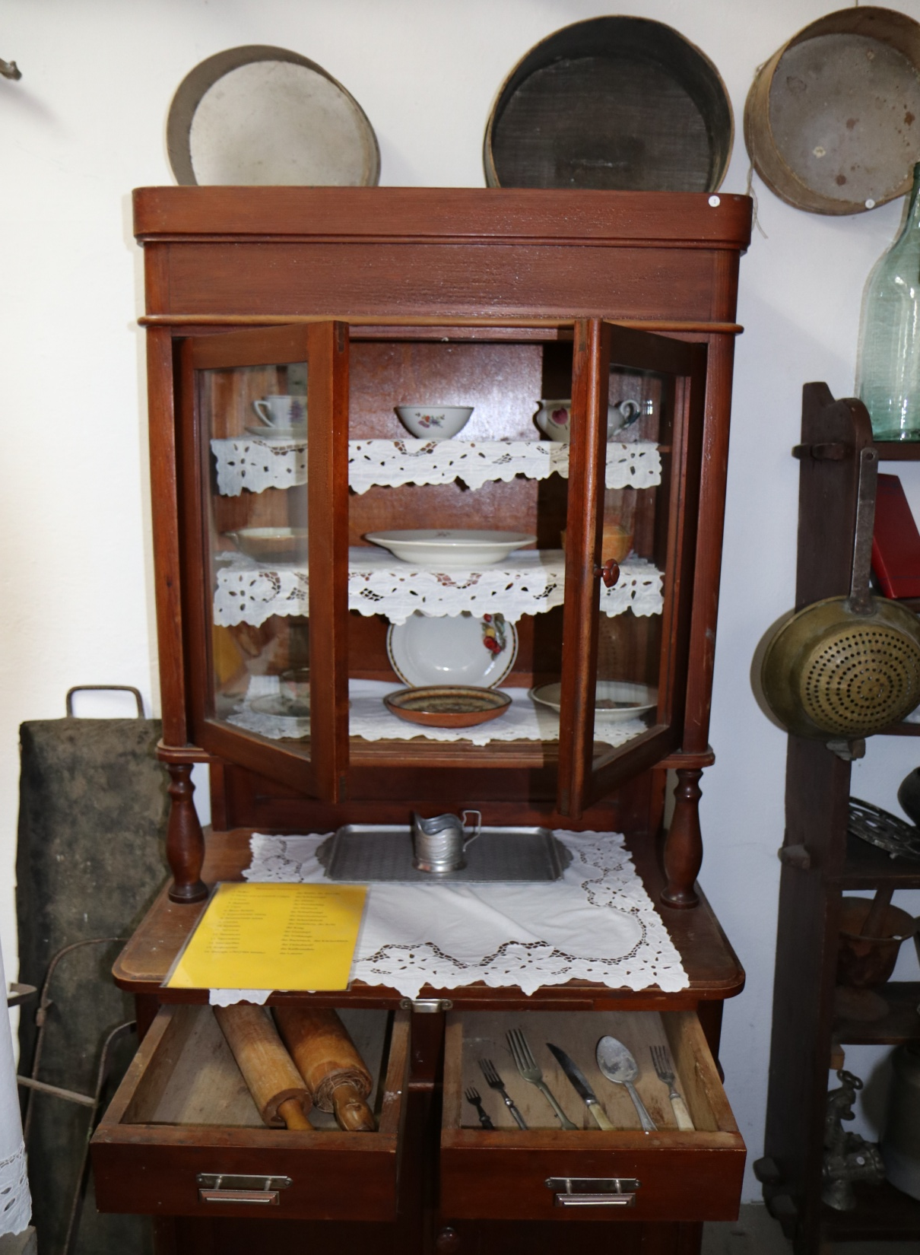
Буфет (с. Гришковка)

Slide 9
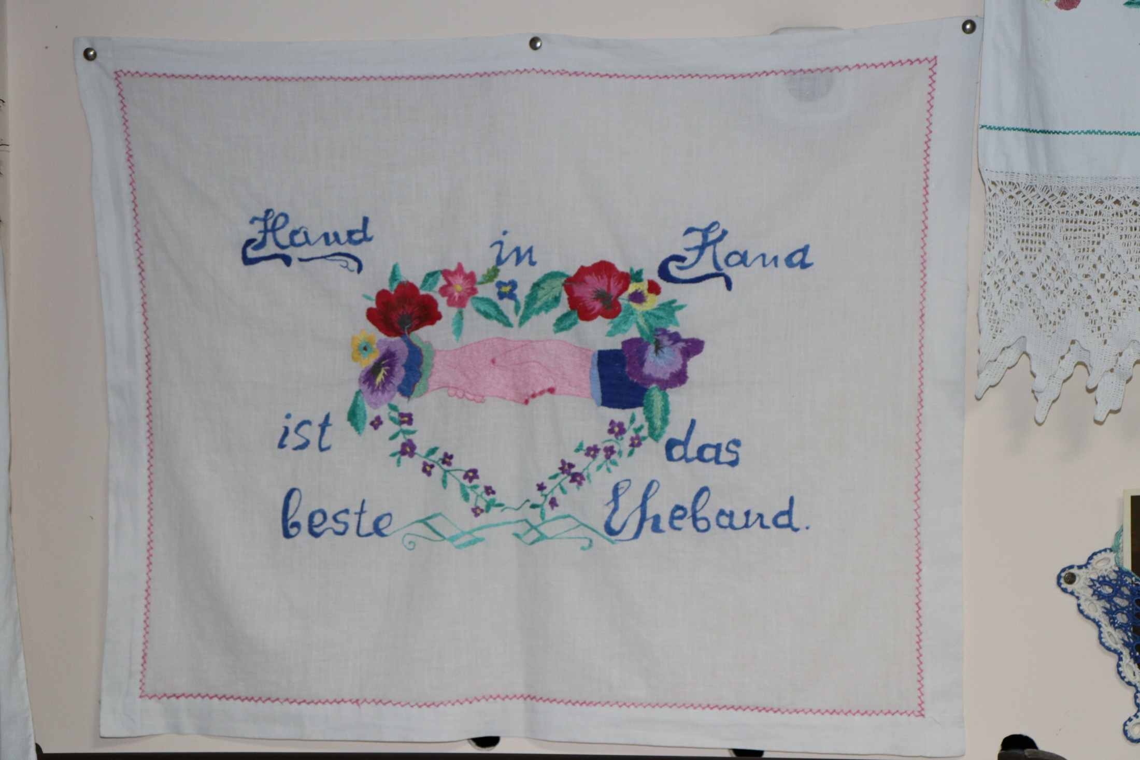
Шпрух (с. Гальбштадт)

Slide 10
Молодожены в свадебной одежде (с. Дегтярка)

Slide 11
Тарелка (с. Гришковка)
Тарелка (с. Ананьевка)

Slide 12
диалект:
Hede net moj Monn gesehe (хеде нет мой мон гесее)
In die krihne Weide
(ин ди крине вайде)
Ta hot plous kartisje on
(та хот плоус картисье он)
Un schnuptuch in die seide
(ун шнуптух ин ди сайде)
литературный:
Haben sie meinen Mann gesehen
auf grünen Weiden?
Er hat nur ein «Kartus» an
und Taschentuch in der Seite
перевод:
Не видели вы моего мужа
на зеленых лугах?
На нем лишь картуз надет
и носовой платок в боку (в кармане)

Slide 13
Спасибо
за внимание

